Slide 1
GitとGit-flowによる 多人数開発～その１～
小笠原 一憲

Slide 2
Summary
1.Gitとは
2.Git-flowとは
3.環境構築
4.多人数における作業の流れ
5.Conflictとその対応
6.実際に多人数でやってみる
7.よく使うGitコマンドまとめ
8.よく使うGit-flowコマンドまとめ

Slide 3
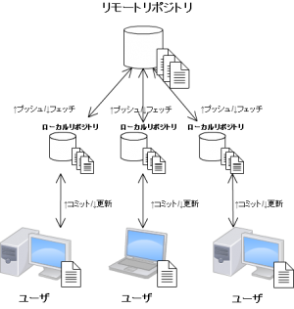
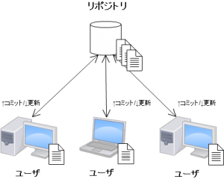
1．Gitとは～基本概念～
分散管理と集中管理
Subversion
Git
1箇所でソースを管理する
集中型
複数箇所でソースを管理する
分散型

Slide 4
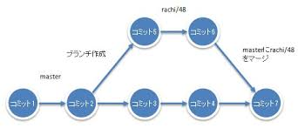
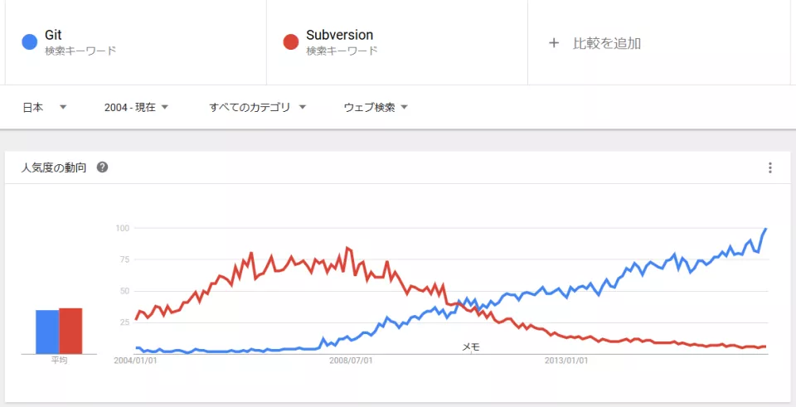
1．Gitとは～GitとSubversionの比較～
個人ごとにバージョン管理ができる
Subversionにはローカルリポジトリがないため、個人ごとのバージョン管理ができない
→どこか意図しないところを変更してバグが出たときに復旧に時間がかかる
ブランチ/マージのしやすさ
普及率
4

Slide 5
2．Git flowとは～概要説明～
Git flowとは
・Gitの機能であるブランチを活用したGitの開発手法であり、その開発手法をアシスト
するツール(プラグイン)の名前。
・具体的にはどのようなブランチを作り、そのブランチにどのような役割を与えて運用
するか、その指標となる開発手法。
・似たような開発手法、ツールにGitHub flowがある。別物なので間違えないように。
5

Slide 6

2．Git flowとは～ブランチモデル～
Git flowのブランチモデルと各ブランチの役割
・master：
プロダクトとしてリリースするためのブランチ。
・develop：
開発ブランチ。コードが安定し、リリース準備
ができたらmasterへマージする。
・feature branches：
機能の追加。developから分岐し、developに
マージする。具体的な名前はfeature/name。
nameにはわかりやすい機能名を入れる。
・hotfixes：
リリース後のクリティカルなバグフィックス用。
masterから分岐し、masterにマージする。
あまり使わない？
・release branches：
プロダクトリリースの準備。あまり使わない？
参考資料：https://qiita.com/KosukeSone/items/514dd24828b485c69a05
6

Slide 7
３．環境構築～Git～
Gitのインストール
・基本的には下記からダウンロードしてインストールするだけ。
ダウンロード元：https://git-scm.com/downloads
参考サイト：https://eng-entrance.com/git-install
・上記サイト通りで基本問題ないが、設定は下記がおすすめ
-Adjusting your PATH environment->Use Git from Git Bash Only
-Configuring the line ending conversions->Checout as-is,commit as-Is
-Configuring the terminal to use with Git Bash->Use Min TTY
-Choosing the default editor used by Git ->Visual Studio Code

Slide 8
３．環境構築～Git flow～
Git flowのインストール
Gitをインストールした後に下記サイトを参考にインストール
参考サイト:https://rfs.jp/server/git/03git/git-flow-install.html

Slide 9
4．多人数における作業の流れ～全体の流れ～
プロジェクトメンバーが既存のコードに機能を追加するまでのワークフロー
・自分でリモートリポジトリを作る場合
・すでにあるリモートリポジトリを利用する場合
①ローカルリポジトリ、
リモートリポジトリの作成
②ローカルリポジトリを
リモートリポジトリにpush
①ローカルリポジトリの作成
②リモートリポジトリを
ローカルにclone
③ローカルでfeature/functionブランチの作成
④ローカルでfeature/functonブランチへの機能追加＆動作確認
⑤リモートへローカルのfeature/～ブランチのpush
⑥プルリクエストの作成
⑦管理者によるプルリクエストのレビュー
⑧管理者によるリモート上でdevelopブランチとfeature/～ブランチのmerge
⑨管理者によるリモート上で不必要になったfeature/～ブランチの削除

Slide 10
4．多人数における作業の流れ
～①リモートリポジトリ、ローカルリポジトリの作成
(自分でリポジトリを作る場合)～
・リモートリポジトリをブラウザ上で作成後
$git flow init ・・・ローカルリポジトリの初期化,developブランチが生成される
before
after
master
master
Remote
Remote
develop
develop
master
master
Local
Local
develop
develop

Slide 11
4．多人数における作業の流れ
～自分でリモートリポジトリを作る場合～
②ローカルリポジトリをリモートリポジトリにpush
$git remote add origin https://github.com/remotename ・・・リモートリポジトリの登録
$git push --all ・・・ローカルリポジトリをリモートリポジトリにpush
before
after
master
リモートとローカルが同じ状態になる
master
Remote
Remote
develop
develop
master
master
Local
Local
develop
develop

Slide 12
4．多人数における作業の流れ
～自分でリモートリポジトリを作る場合～
③ローカルでfeature/functionブランチの作成
$git flow feature start function ・・・feature/functionブランチの作成
before
after
master
master
Remote
Remote
develop
develop
master
master
Local
Local
develop
develop
feature/function

Slide 13
4．多人数における作業の流れ
～自分でリモートリポジトリを作る場合～
④ローカルでfeature/functionブランチの機能追加＆動作確認
きちんと動作することを確認したらfeature/functionブランチ上でステージング＆コミット
$git add filename ・・・新たに追加または変更したファイルをステージングエリアに追加
$git commit –m “filenameを追加” ・・・コミット
before
after
master
master
Remote
Remote
develop
develop
master
master
Local
develop
Local
develop
feature/function
feature/function

Slide 14
4．多人数における作業の流れ
～自分でリモートリポジトリを作る場合～
⑤feature/functionブランチをプッシュ
$git flow feature publish function ・・・リモートへfeature/publishブランチをプッシュ
before
after
master
master
Remote
develop
Remote
develop
feature/function
master
Local
develop
master
feature/function
Local
develop
feature/function

Slide 15
4．多人数における作業の流れ
～自分でリモートリポジトリを作る場合～
⑥プルリクエストの送信
・プルリクエストとは？
開発者が行った変更をもとのブランチに反映してほしいと通知すること。
Github website上で行う。
今回の場合はfeature/functionブランチをdevelopとmergeすることを指す。
master
Remote
develop
feature/function
master
Local
develop
feature/function

Slide 16
4．多人数における作業の流れ
～自分でリモートリポジトリを作る場合～
プルリクエストのレビュー
・レビューとは?
管理者がプルリクエスト
before
after
master
master
Remote
develop
Remote
develop
feature/
function
feature/
function
master
master
Local
develop
Local
develop
feature/
function
feature/
function

